Slide 1
Тема: «Страницы истории Отечества. Жизнь древних славян. Во времена Древней Руси».
Самарцева Татьяна Васильевна
учитель начальной школы ЦДО
Тула 2013г.

Slide 2
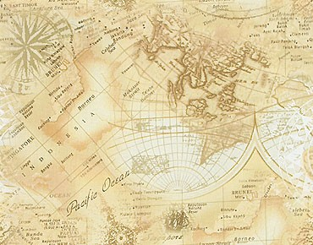
Во времена древней Руси.

Slide 3
Повторение изученного
Вспомним в каких эпохах мы «побывали», выстроим цепочку времени. Дадим краткую характеристику каждой эпохи.

Slide 4
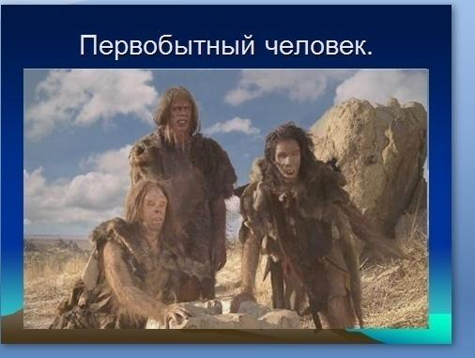
Первобытная история

Slide 5
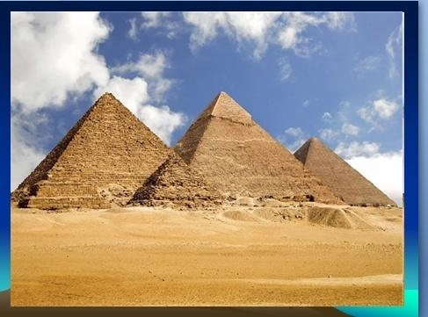
Мир древности

Slide 6
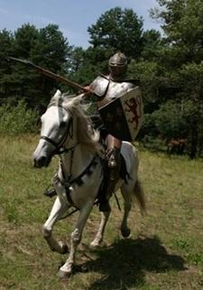
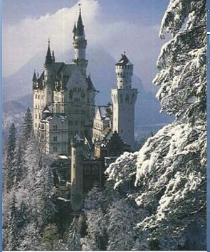
Средние века: время рыцарей и замков

Slide 7
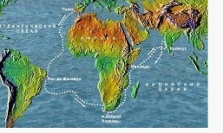
Новое время

Slide 8
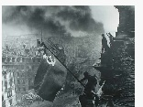
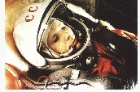
Новейшее время

Slide 9
Страницы истории Отечества
Колесо истории возвращает нас в обратную сторону и переносит в Средние века, примерно в VI век нашей эры. Начинаем изучать раздел Страницы истории Отечества.

Slide 10
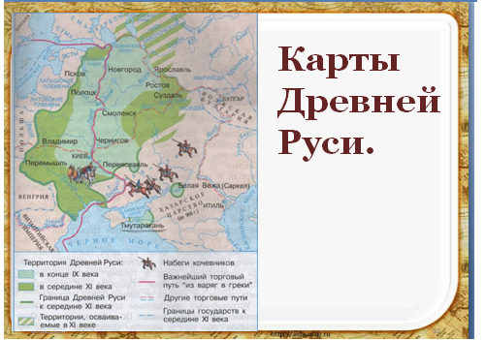
Расселение древних славян

Slide 11

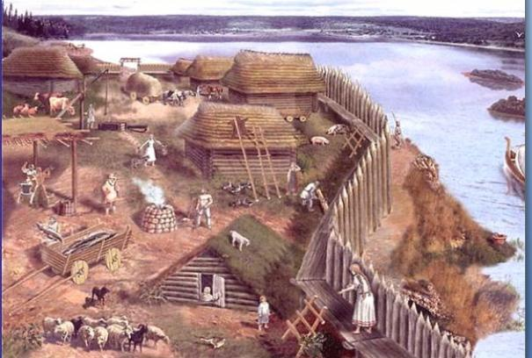

Slide 12
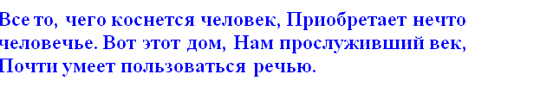
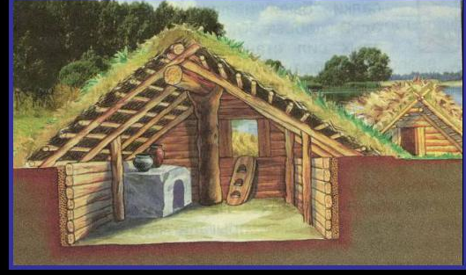

Slide 13
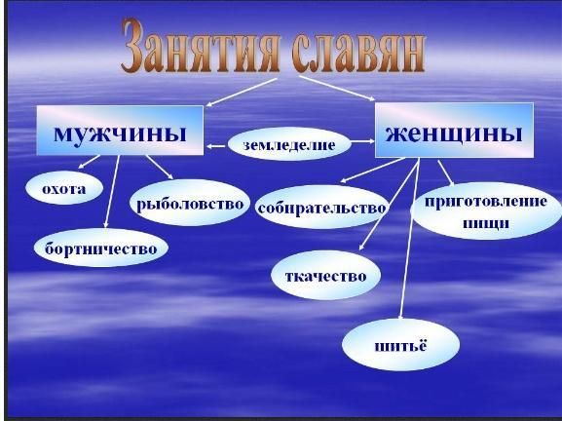

Slide 14
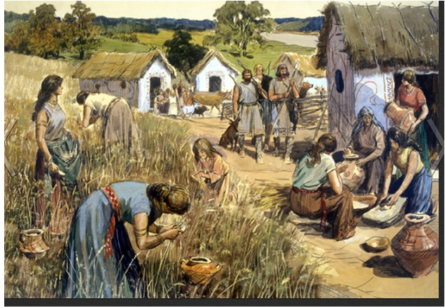
Занятия славян

Slide 15
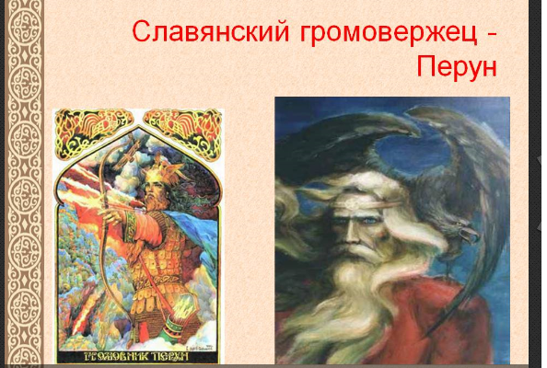
Жизнь древнего человека зависела от природы. Не зная причины происхождения природных явлений, люди приписывали их воле богов. Славяне верили, что богов много. Такая вера называется язычеством.
Богов у славян было много и каждый из них отвечал за что-то свое . Главным богом считался грозный и могучий бог Перун.

Slide 16
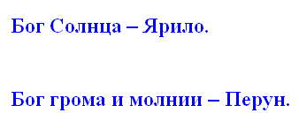
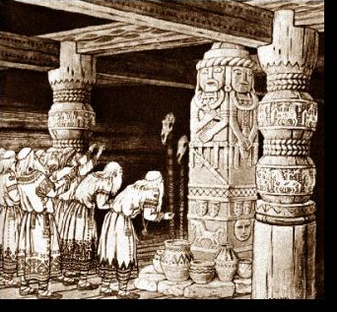
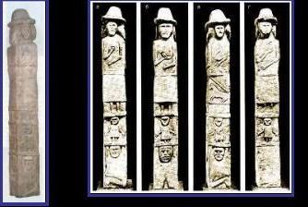
Кроме богов , славяне верили в духов: домового, кикимору лешего, водяного.

Slide 17
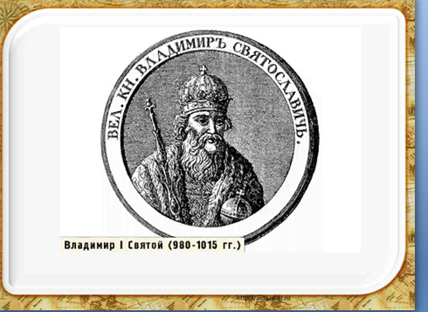
Управлять такой обширной землей, а к середине XI века Русь занимала пространство от Балтийского моря до Черного,без строгого порядка было нельзя.
Главой Руси был великий князь Киевский, его советниками и помощниками - бояре,а опорой и поддержкой - верная и преданная княжеская дружина. В историю вошел киевский князь Владимир, прозванный людьми Красным Солнышком.

Slide 18
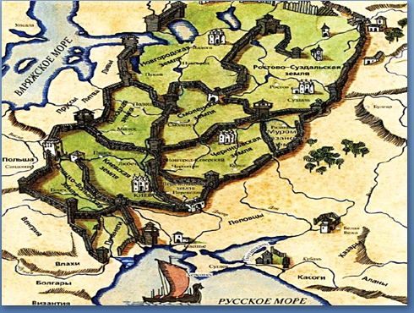
Русские княжества

Slide 19
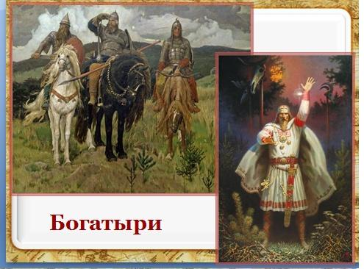
Что стало главной заботой князя Владимира?
Что делал князь для защиты своих территорий?
О каких былинных богатырях того времени мы знаем?

Slide 20
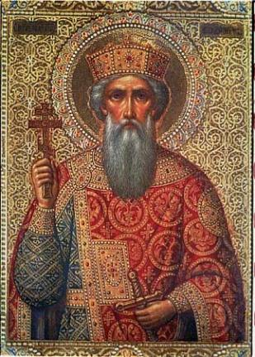
Князь Владимир был сыном Святослава от древлянской княжны Малуши. Родился он в 963 году. Воспитывал Владимира брат его матери язычник Добрыня. В 972 году князь Владимир стал править Новгородом. В 980 г. в разгар войны между братьями Владимир пошел на Киев, в котором княжил его старший брат Ярополк. Победив брата, Владимир стал править в Киеве. У него было пять жен и многочисленные наложницы. На Киевских горах он установил идолов, которым стали приносить человеческие жертвы. Тогда погибли за Христа варяги Феодор и Иоанн. Обстоятельства их смерти произвели на Владимира сильное впечатление, и он начал сомневаться в истинности языческой веры.

Slide 21
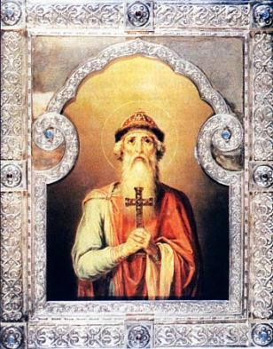
По приглашению князя в Киев приходили проповедники из разных стран: послы от болгар-мусульман, живших за Волгой, немцы-латиняне, иудеи и греки. Князь расспрашивал об их вере, и каждый предлагал ему свою веру. Но самое сильное впечатление произвел на него православный греческий проповедник, который в заключение своей беседы показал ему картину Страшного суда. По совету бояр, Владимир отправил десять мудрых мужей, чтобы испытать на месте, чья вера лучше. Когда эти русские послы прибыли в Константинополь, то великолепие Софийского храма, стройное пение придворных певчих и торжественность патриаршей службы тронули их до глубины души: «Мы не знали, — говорили они потом Владимиру, — на земле мы стояли или на небе». А бояре тут же ему заметили: «Если бы вера греческая не была лучше других вер, не приняла бы ее бабка твоя Ольга — мудрейшая из людей».

Slide 22

Владимир решил креститься, но не хотел подчинять Русь грекам. Поэтому вскоре после возвращения послов Владимир пошел войной на греков и взял Херсонес. Отсюда он отправил послов в Константино-
поль к императорам Василию и Константину с требо-ванием руки сестры их, царевны Анны. Те отвечали ему, что царевна может быть женой только христиа-
нина. Тогда Владимир объявил, что желает принять христианскую веру. Но прежде, чем невеста прибыла в Херсонес, Владимир был поражен слепотой.В таком состоянии, подобно апостолу Павлу, он познал свою духовную немощь и приготовился к великому таин-ству возрождения. Царевна, прибывшая в Херсонес, посоветовала ему поспешить с крещением. Владимир крестился (988 г.) и был наименован Василием. При выходе из купели, он прозрел душевными и телесны-
ми очами и в избытке радости воскликнул:
«Теперь я познал истинного Бога!»

Slide 23
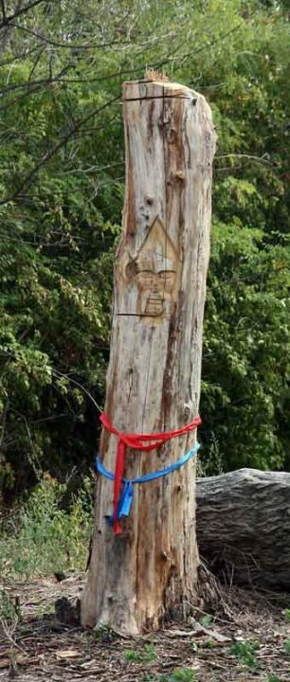
Возвратившись в Киев, Владимир прежде всего предложил креститься своим двенадцати сыновьям, и они крестились в одном источнике, известном в Киеве под именем Крещатика. Вслед за ними крестились многие бояре. Между тем, Владимир приступил к истреблению идолов, и главный из них идол Перун был привязан к конскому хвосту, с поруганием совлечен с горы и брошен в Днепр. За низвержением идолов последовало оглашение народа евангельской проповедью. Христианские священники собирали народ и наставляли его в святой вере. Наконец, святой Владимир объявил в Киеве, чтобы все жители, богатые и убогие, явились в определенный день на реку для принятия крешения. Киевляне спешили исполнить волю князя, рассуждая так: «Если бы новая вера не была лучше, то князь и бояре ее бы не приняли».

Slide 24
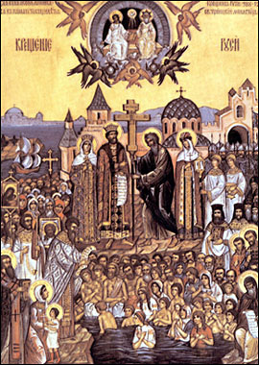
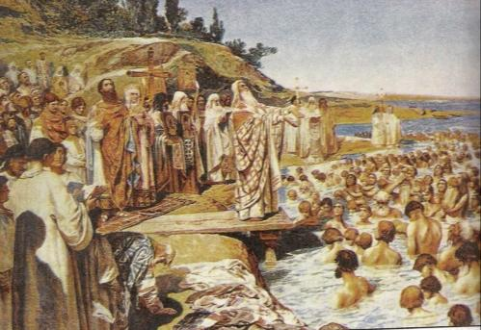
После Киева и его окрестностей святая
вера была насаждена в Новгороде.
В 992 г. святая вера была насаждена в
Суздальском крае.

Slide 25
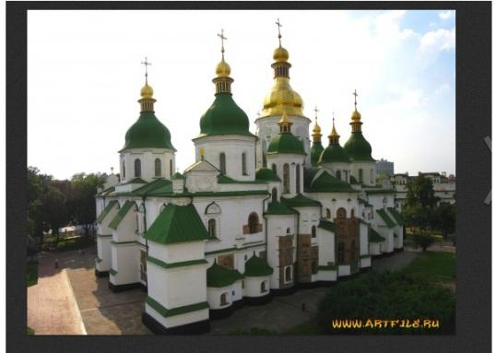
.Принятие христианства благотворно сказалось на сплочении славянских племен. В правлении князя Владимира и его сына Ярослава Мудрого Русь богатела и обустраивалась. Вырос ее авторитет, окрепли связи с другими государствами , на нее стали смотреть как на равную.
Западные соседи называли ее страной городов. Самыми большими городами были Новгород и Киев.
Киев. Софийский собор.

Slide 26
Итог урока.
Какие занятия древних славян ты знаешь?
2. Во что верили древние славяне?
Назвать столицу Древней Руси.
Каковы заслуги князя Владимира?
В чем значение принятие христианства на Руси?
Оценка за работу на уроке.

